Slide 1
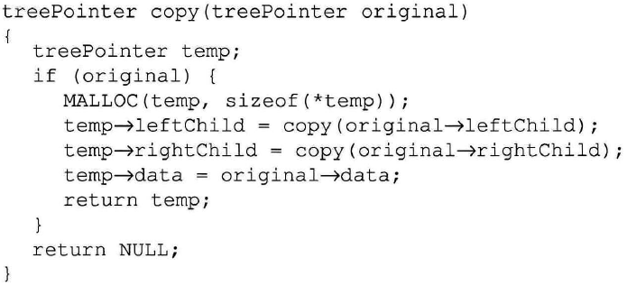
L
R
V
ori
temp
A
A

Slide 2
ori₁
temp₁
ori₂
A
temp₂
ori₃
B
0
C
0
temp₃
0
D
0
0
E
0
0
ori₄
temp₄
copy( )₄
ori₄
0
temp₃
xxx
temp₃
xxx
temp₃
xxx
copy( )₃
ori₃
xxx
copy( )₃
ori₃
xxx
copy( )₃
ori₃
xxx
temp₂
xxx
temp₂
xxx
temp₂
xxx
temp₂
xxx
copy( )₂
ori₂
xxx
copy( )₂
ori₂
xxx
copy( )₂
ori₂
xxx
copy( )₂
ori₂
xxx
temp₁
xxx
temp₁
xxx
temp₁
xxx
temp₁
xxx
temp₁
xxx
copy( )₁
ori₁
xxx
copy( )₁
ori₁
xxx
copy( )₁
ori₁
xxx
copy( )₁
ori₁
xxx
copy( )₁
ori₁
xxx

Slide 3
ori₁
temp₁
ori₂
A
temp₂
ori₃
B
0
C
0
temp₃
ori₆
temp₆
0
D
0
0
E
0
0
D
0
ori₄
ori₇
ori₅
temp₅
temp₇
copy( )₅
ori₅
0
copy( )₇
ori₇
0
temp₃
xxx
temp₃
xxx
temp₆
xxx
temp₆
xxx
copy( )₃
ori₃
xxx
copy( )₃
ori₃
xxx
copy( )₆
ori₆
xxx
copy( )₆
ori₆
xxx
temp₂
xxx
temp₂
xxx
temp₂
xxx
temp₂
xxx
temp₂
xxx
copy( )₂
ori₂
xxx
copy( )₂
ori₂
xxx
copy( )₂
ori₂
xxx
copy( )₂
ori₂
xxx
copy( )₂
ori₂
xxx
temp₁
xxx
temp₁
xxx
temp₁
xxx
temp₁
xxx
temp₁
xxx
copy( )₁
ori₁
xxx
copy( )₁
ori₁
xxx
copy( )₁
ori₁
xxx
copy( )₁
ori₁
xxx
copy( )₁
ori₁
xxx

Slide 4
ori₁
temp₁
ori₂
A
temp₂
ori₃
B
0
C
0
temp₃
B
ori₆
temp₆
0
D
0
0
E
0
0
D
0
0
E
0
ori₄
ori₇
ori₅
ori₈
temp₈
copy( )₈
ori₈
0
temp₆
xxx
temp₆
xxx
temp₆
xxx
copy( )₆
ori₆
xxx
copy( )₆
ori₆
xxx
copy( )₆
ori₆
xxx
temp₂
xxx
temp₂
xxx
temp₂
xxx
temp₂
xxx
copy( )₂
ori₂
xxx
copy( )₂
ori₂
xxx
copy( )₂
ori₂
xxx
copy( )₂
ori₂
xxx
temp₁
xxx
temp₁
xxx
temp₁
xxx
temp₁
xxx
temp₁
xxx
copy( )₁
ori₁
xxx
copy( )₁
ori₁
xxx
copy( )₁
ori₁
xxx
copy( )₁
ori₁
xxx
copy( )₁
ori₁
xxx

Slide 5
ori₁
temp₁
ori₂
A
temp₂
ori₉
temp₉
ori₃
B
0
C
0
temp₃
B
0
C
0
ori₁₀
ori₁₁
ori₆
temp₆
0
D
0
0
E
0
0
D
0
0
E
0
ori₄
ori₇
ori₅
ori₈
temp₁₀
xxx
temp₁₁
xxx
copy( )₁₀
ori₁₀
0
copy( )₁₁
ori₁₁
0
temp₉
xxx
temp₉
xxx
temp₉
xxx
temp₉
xxx
temp₉
xxx
copy( )₉
ori₉
xxx
copy( )₉
ori₉
xxx
copy( )₉
ori₉
xxx
copy( )₉
ori₉
xxx
copy( )₉
ori₉
xxx
temp₁
xxx
temp₁
xxx
temp₁
xxx
temp₁
xxx
temp₁
xxx
copy( )₁
ori₁
xxx
copy( )₁
ori₁
xxx
copy( )₁
ori₁
xxx
copy( )₁
ori₁
xxx
copy( )₁
ori₁
xxx

Slide 6
ori₁
temp₁
ori₂
A
temp₂
A
ori₉
temp₉
ori₃
B
0
C
0
temp₃
B
0
C
0
ori₁₀
ori₁₁
ori₆
temp₆
0
D
0
0
E
0
0
D
0
0
E
0
ori₄
ori₇
ori₅
ori₈
temp₁
xxx
copy( )₁
ori₁
xxx

